Slide 1


Slide 2
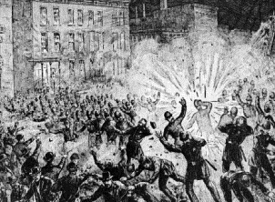
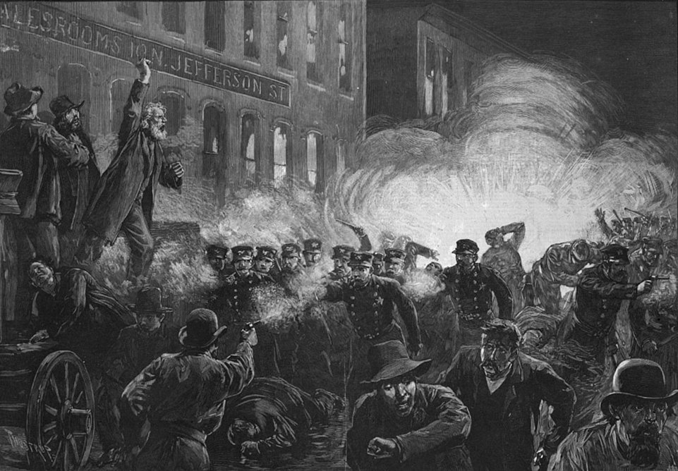
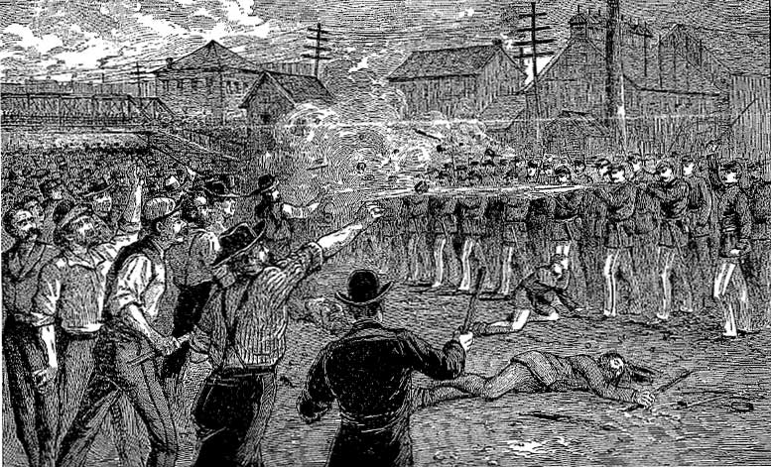
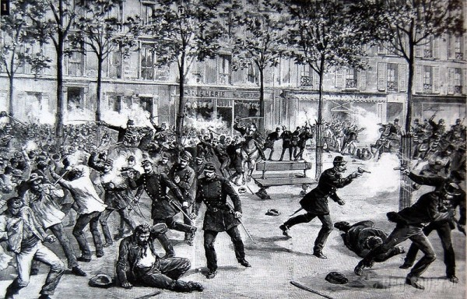
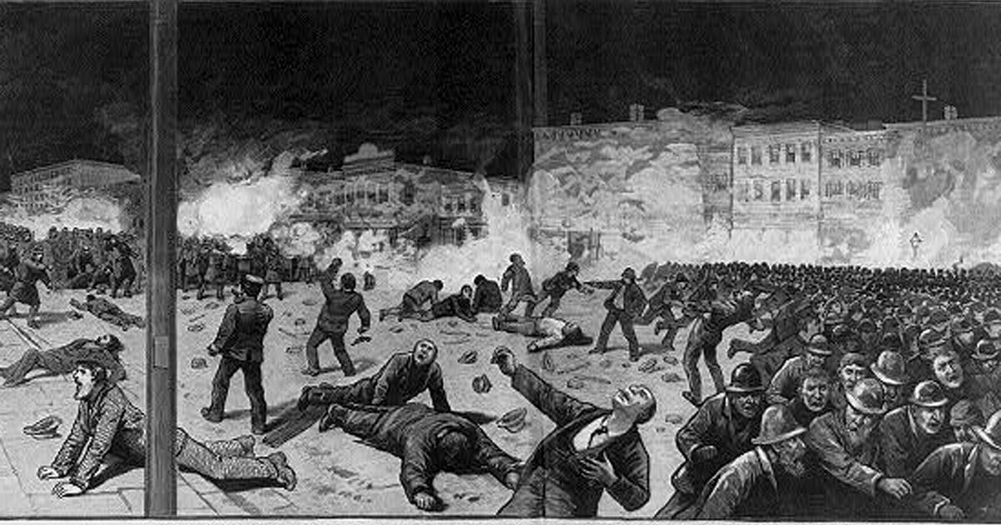
История праздника
1 мая 1886 года

Slide 3
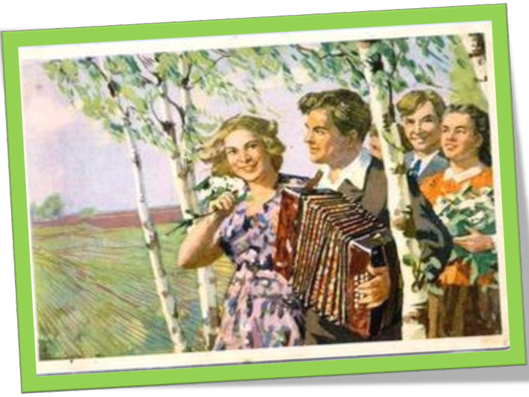
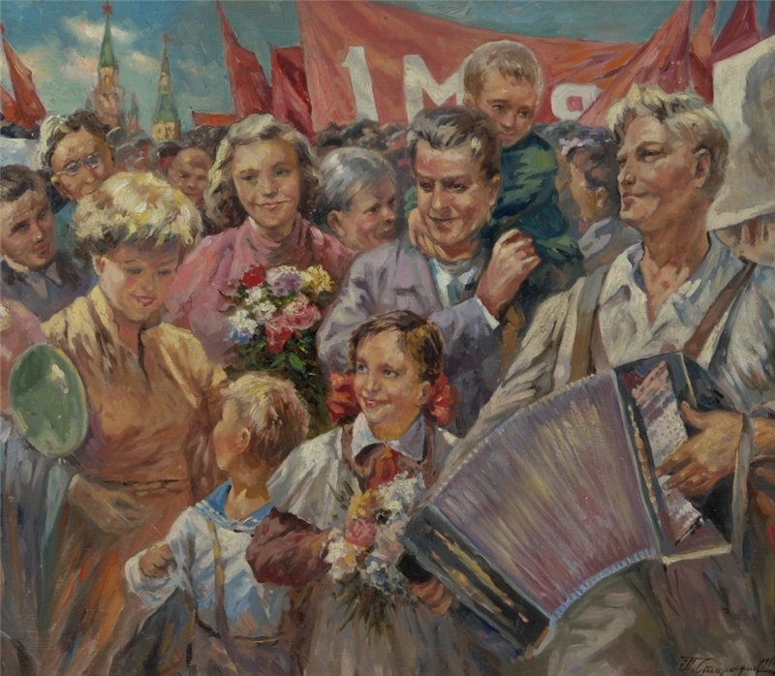
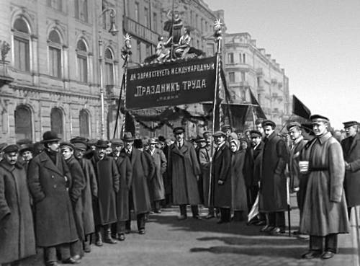
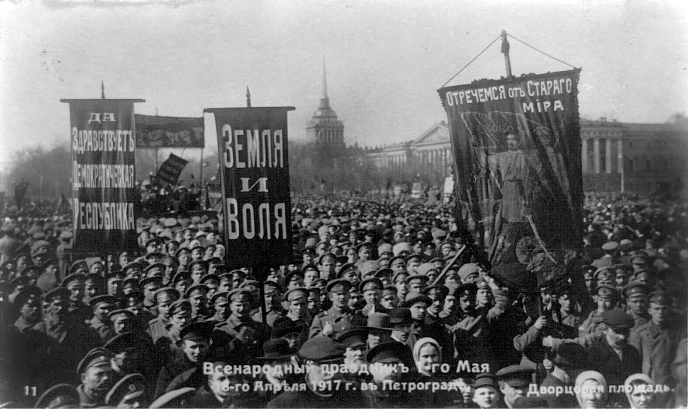
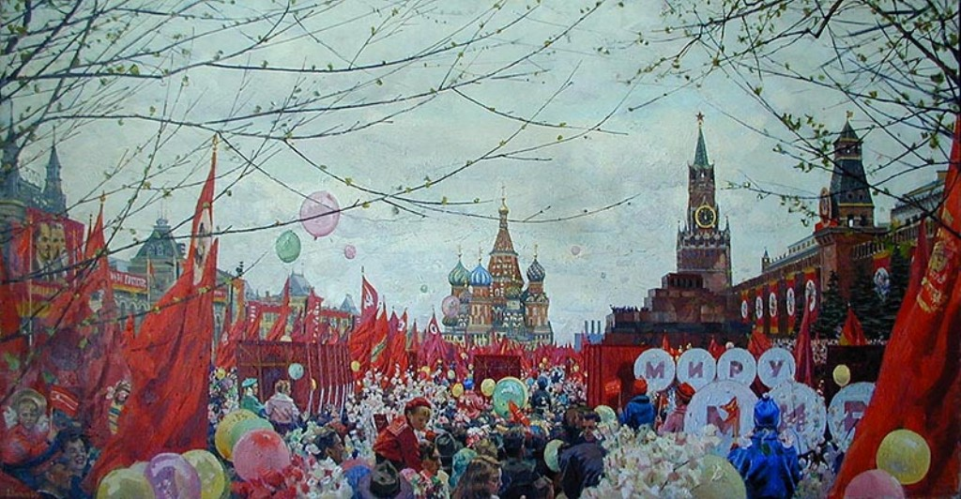
История праздника
Праздник в СССР

Slide 4
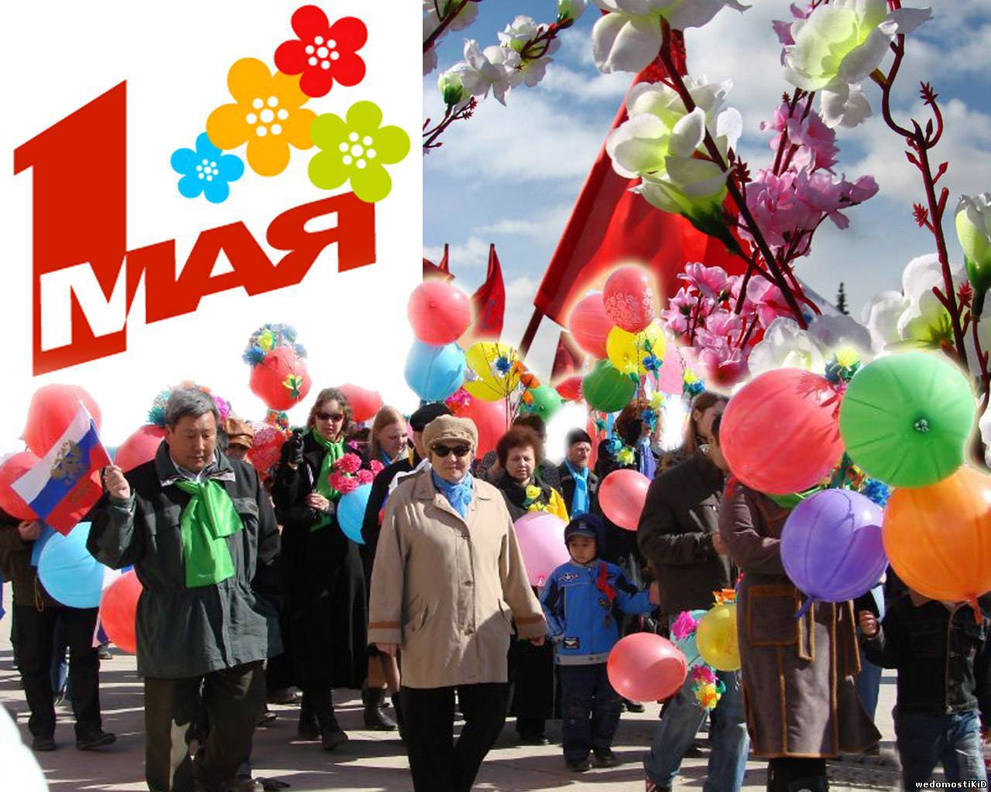
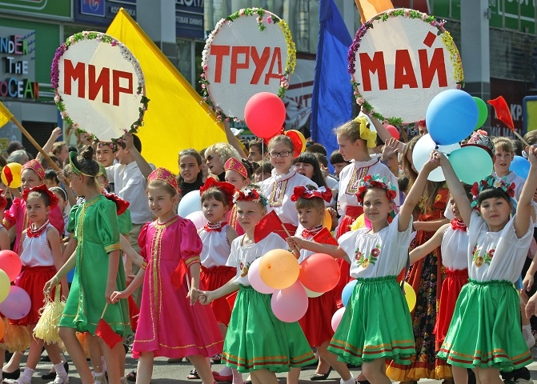
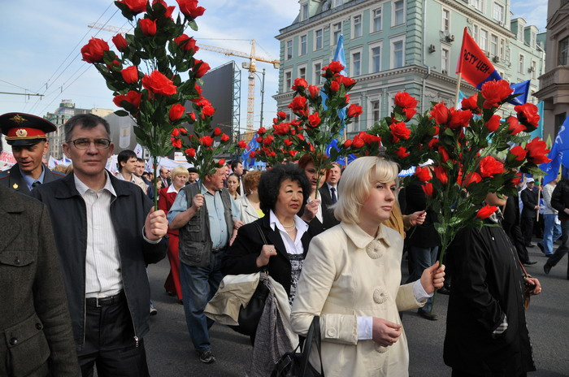
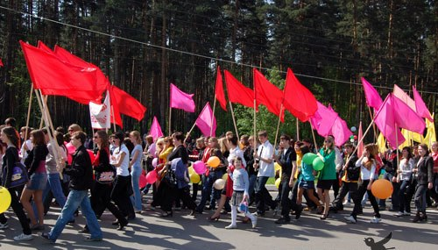

Slide 5
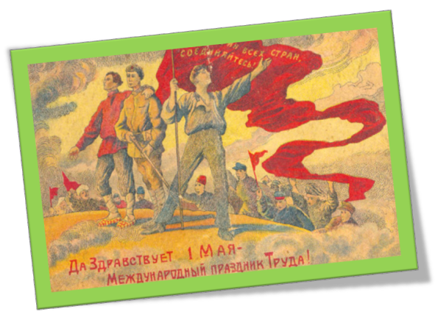
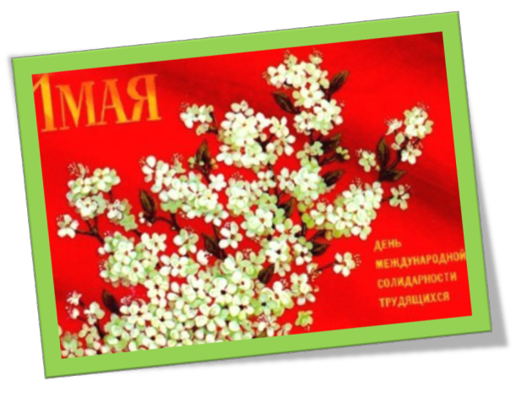
Долгое время – на протяжении 80 лет этот праздник официально именовался
Днём международной солидарности трудящихся.
Проводились демонстрации, люди отсылали друг другу открытки с поздравлениями.

Slide 6

Примите наши поздравленья
В прекрасный, яркий, майский день!
Пусть будет ваше настроение
Всегда цветущим, как сирень,
Пусть будет жизнь прекрасна ваша,
И будьте счастливы всегда,
Пусть дом ваш будет полной чашей!
Удачи, счастья и добра!

Slide 7

День весны и Первомая Нынче празднует страна. Пусть все люди, улыбаясь, Распахнут свои сердца. Пусть в душе пребудет радость, Жизнь с улыбкой принимай, Чтобы грусти не осталось В светлый праздник Первомай!

Slide 8
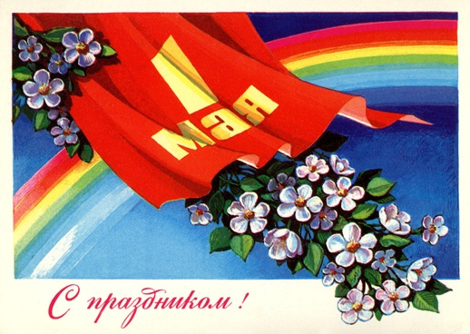
С 1-м Мая поздравляем, Тёплых светлых дней желаем.
Просыпается природа,
В свете солнечном земля. Пусть вам солнце улыбнётся,
Своим лучиком коснётся Будет тёплой пусть погода
А весенний ветерок Принесёт вам счастья впрок.

Slide 9

Славный праздник весны,
Мы в тебя влюблены:
Не бывает милей и прекрасней,
Ты зовешь на простор
Ты нам радуешь взор,
Обещаешь надежду на счастье.
Небеса глубоки,
Облака высоки,
Всюду зелень, цветы и отрада.
Милый солнечный май,
Ты гостей принимай,
Каждый миг твой -
Для сердца награда.

Slide 10
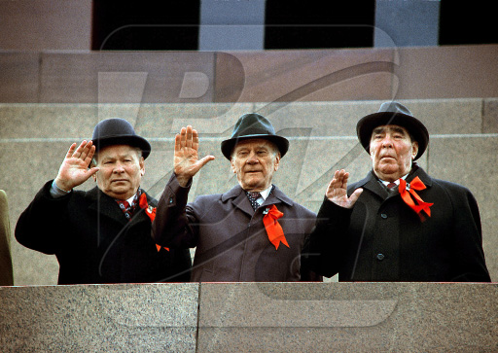
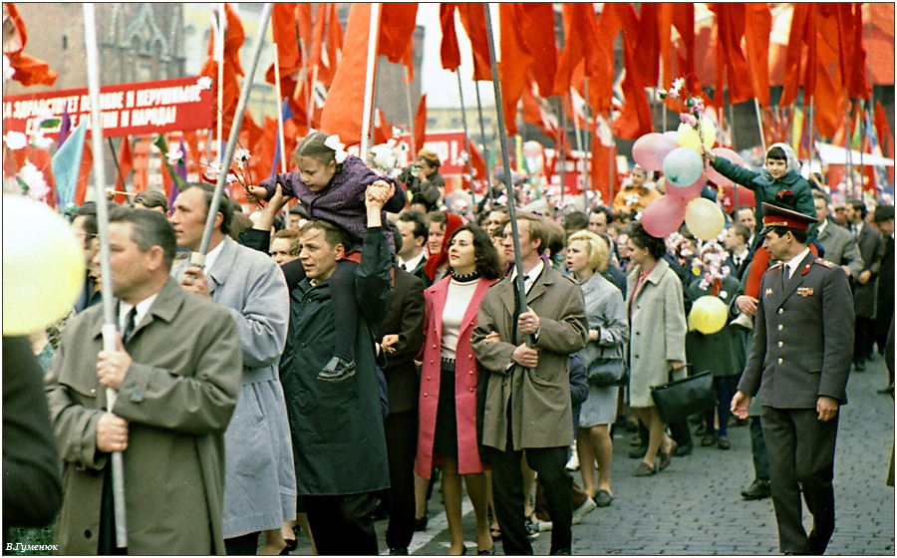
1 мая 1990 года состоялась последняя первомайская демонстрация.

Slide 11
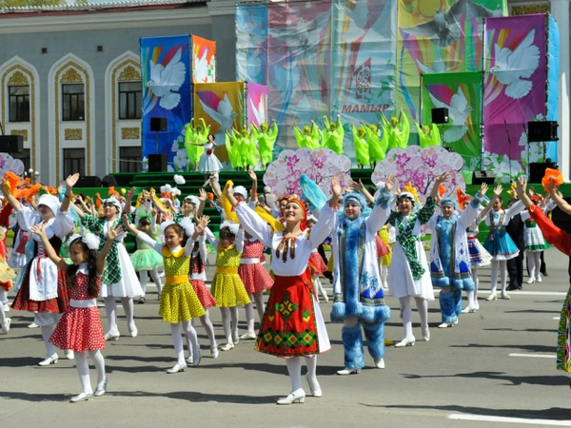
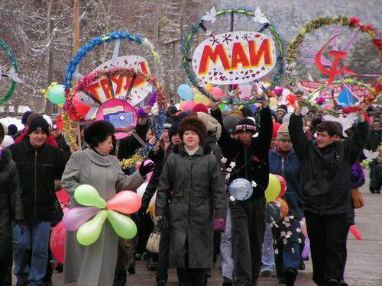
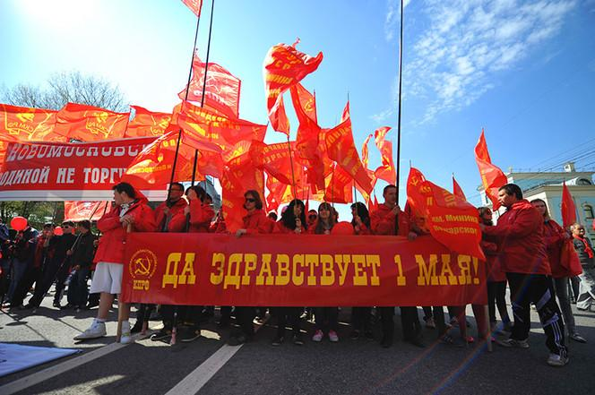
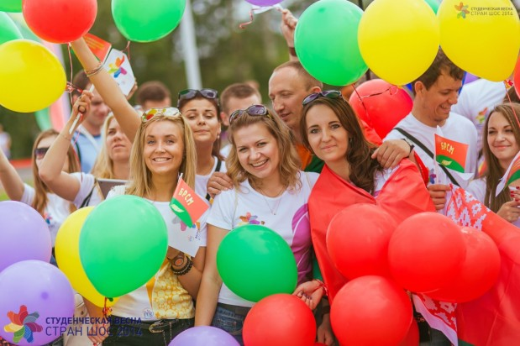
В 1992 году Международный день солидарности трудящихся был переименован в праздник Весны и Труда.

Slide 12
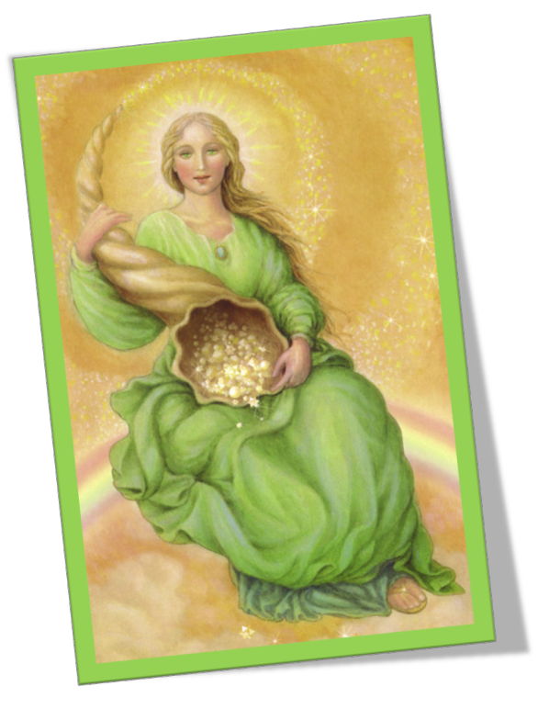
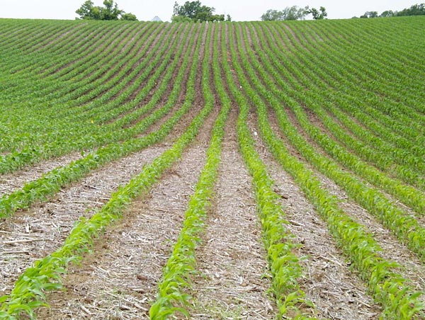
Языческие корни

Slide 13
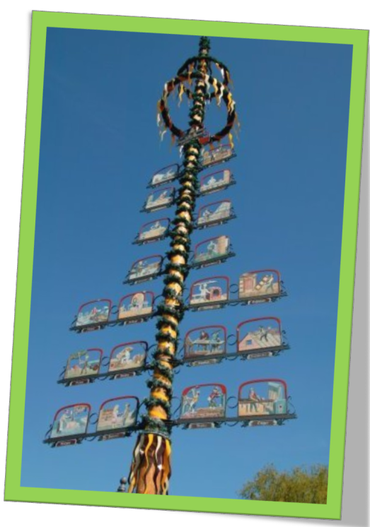
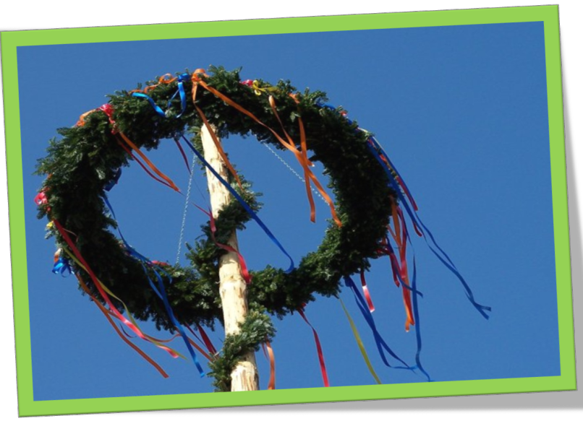

Slide 14
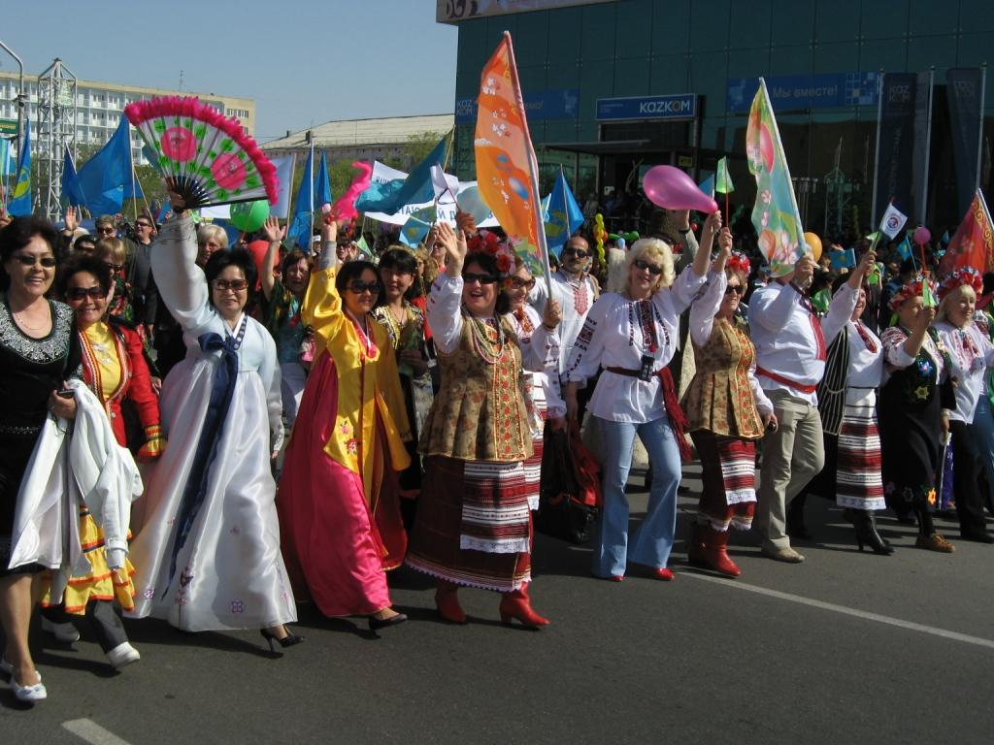
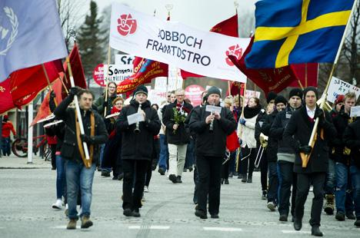
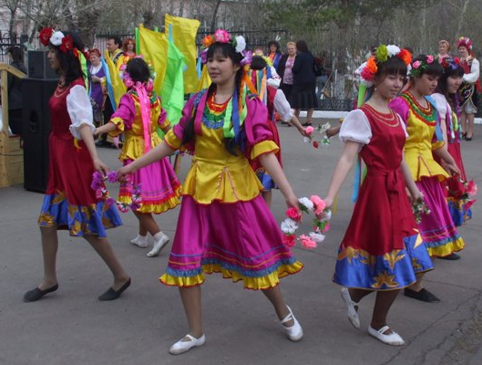
он отмечается во многих странах, объединяя людей разных национальностей
олицетворяет собой радость возрождения и пробуждения, согревая сердца и души

Slide 15


Slide 16

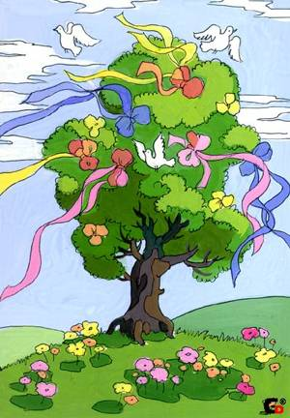
С праздником весны и труда!

